Slide 1
13 Juli 2023
Milestones 1
MATHILDA HOSIANA TAMBUN
Dataset "default payment next month"

Slide 2
Gambaran Umum Dataset
01
02
03
04
Terdapat 2965 profile pengguna kartu kredit dengan 24 kolom yang memuat demografi data yaitu jumlah kredit, jenis kelamin, education, umur dan status pembayaran
Saat data cleaning tidak terdapat missing value namun terdapat data duplikasi kemudian kita drop agar analisis dapat benar
Data yang akan digunakan saat analisis setelah dilakukan preprocessing sebanyak 2964 profile pengguna kartu kredit
Salah satu Bank BUMN dengan jenis layanan kartu kredit ingin memprediksi nasabah yang belum membayar angsuran namun terdeteksi bayar

Slide 3
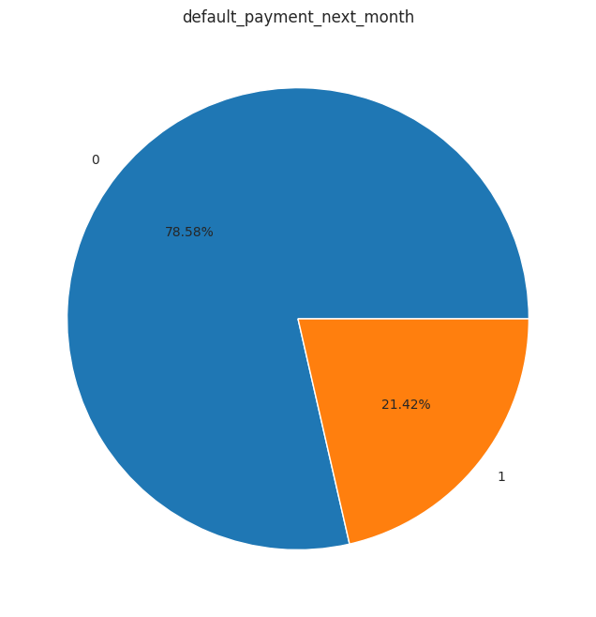
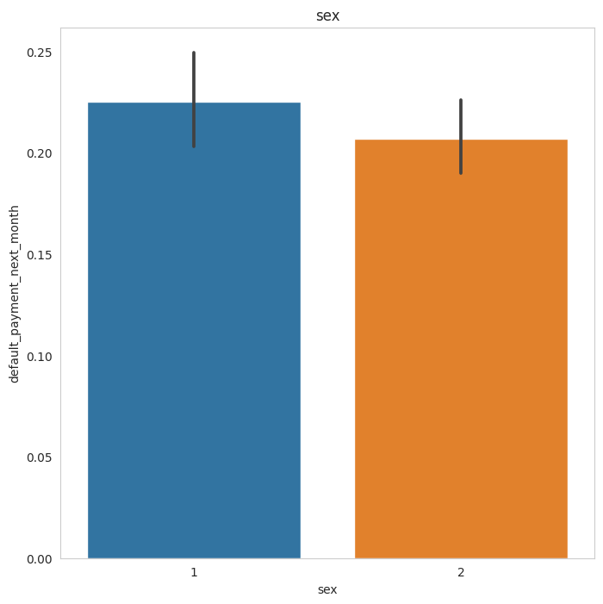
ANALYSIS DEFAULT PAYMENT
Assistent Manager

Slide 4
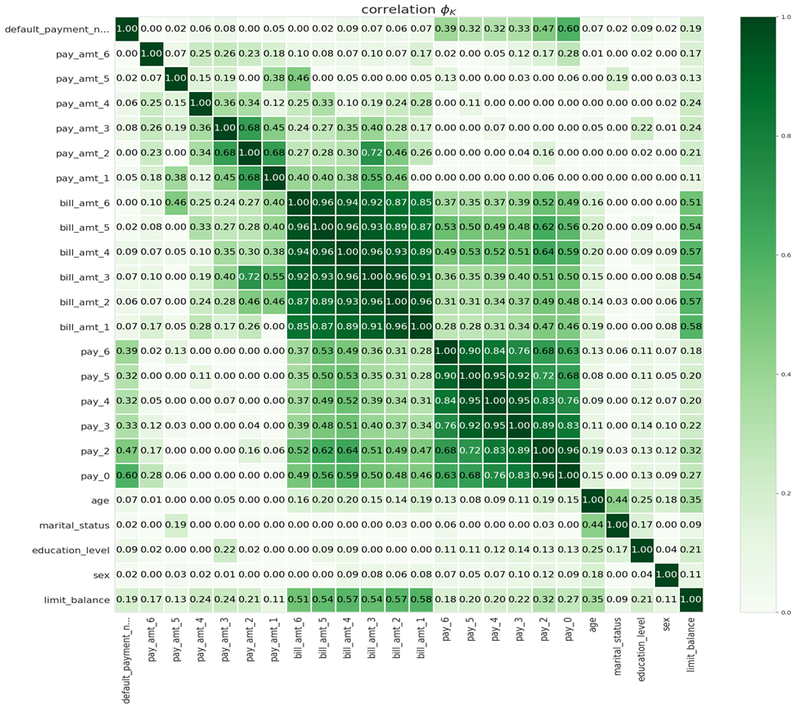
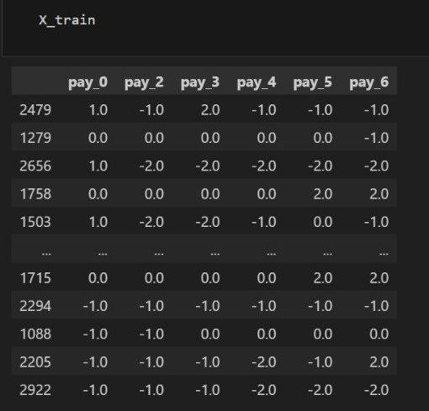
Preprocess

Slide 5

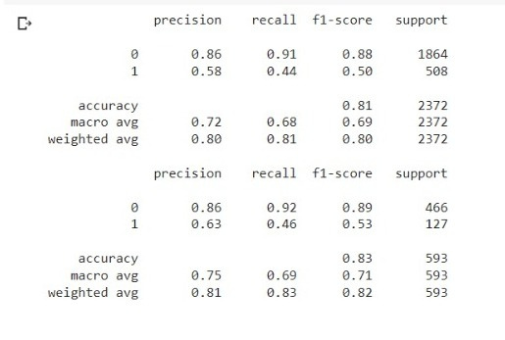
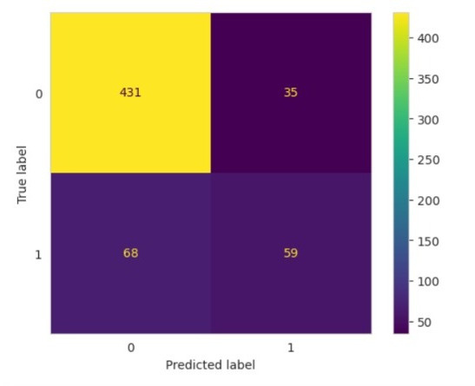
MODEL YANG TERBAIK
1. LogisticRegression
Mean cross validation : 0.23
2. Support Vector Machine
Mean cross validation : 0.39
3. Decision Tress Classifier
Mean cross validation : 0.37
4. Random Forest Classifier
Mean cross validation : 0.39
5. KNeighbors Classifier()
Mean cross validation : 0.39
6. Gaussian Naive Bayes ()
Mean cross validation : 0.44
7. Gradient Boosting Classifier
Mean cross validation : 0.38

Slide 6
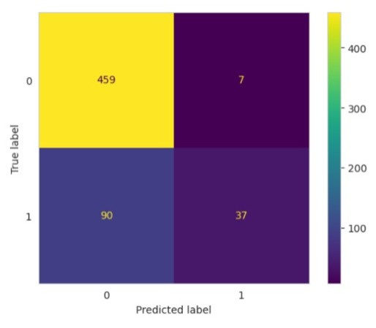
Model Evaluation
Gaussian nb
Logistic Regression

Slide 7
Conclusion
Berdasarkan analisis, best model yaitu model Gaussian Naive Bayes
Pada best model kita menggunakan recall yang fungsinya untuk meminimalisir false negative
Dengan pengunaan best model dan juga recall diharapkan model Gaussian Naive Bayes tidak gagal memberikan prediksi nasabah yang tidak default tetapi kenyataanya nasabah tersebut default payment.
Pengunaan hyperparameter tuning Gaussian naive Bayes hasilnya sama dengan sebelum menggunakan hyperparameter tuning yang artinya dataset
Karena dataset Imbalance kita perlu menerapkan algoritma SMOTE untuk menangani data imbalance

Slide 8
THANKS
FOR WATCHING
reallygreatsite.com

